Slide 1
Что такое GIT и как с ним бороться?

Slide 2
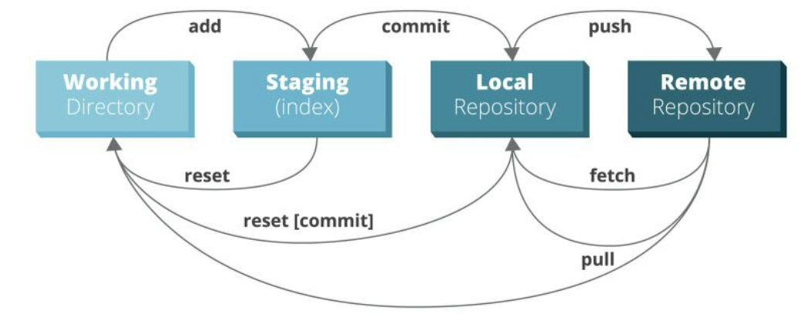
Фиксация изменений

Slide 3
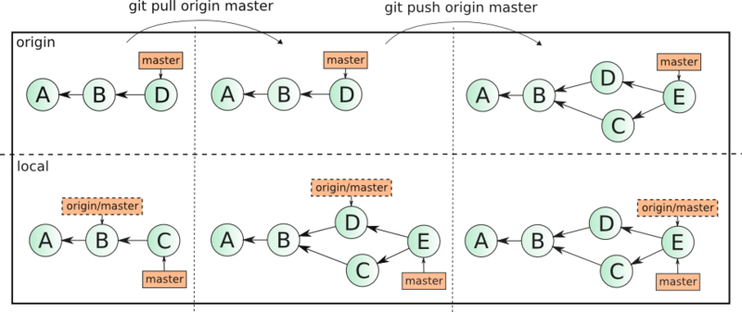
Pull and Push

Slide 4
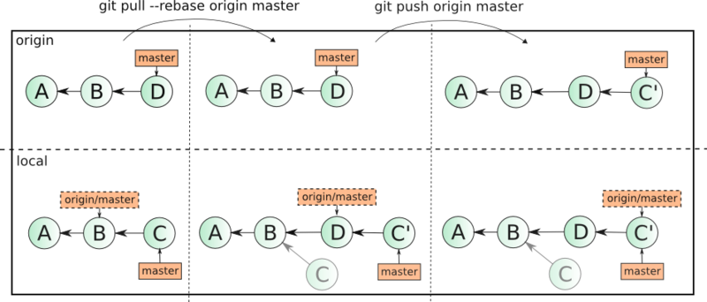
Rebase ветки с origin

Slide 5
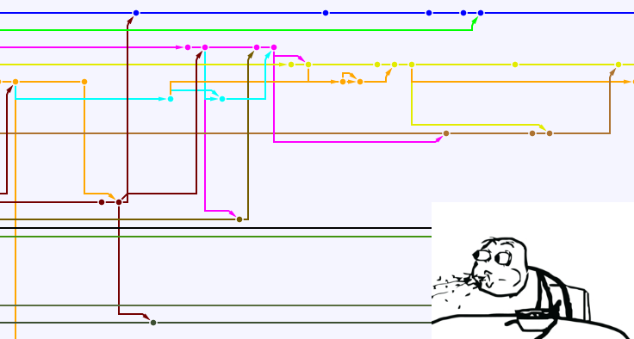
Pull and Push

Slide 6
Как можно работать с ветками
feature branch (https://habrahabr.ru/post/181924/)
git flow (http://internetdevels.ru/blog/git-flow-model)
еще (https://habrahabr.ru/post/106912/)
+100500

Slide 7
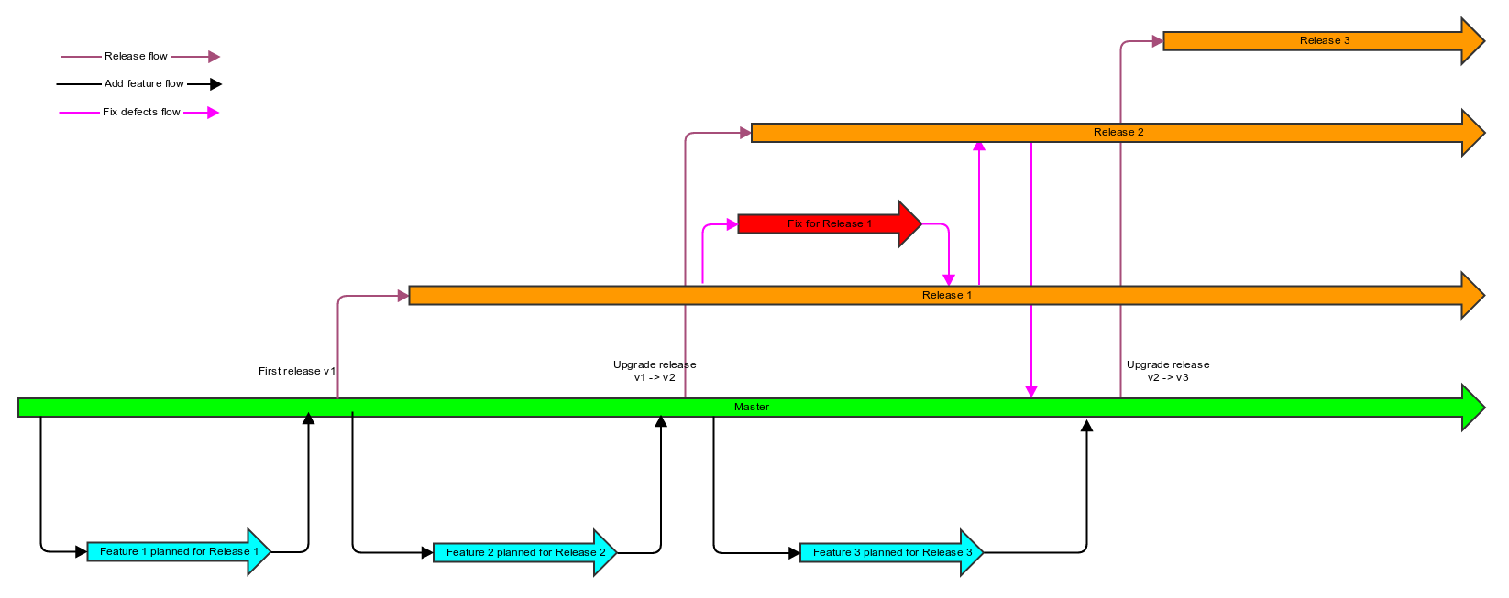
Как можно работать с ветками (ERS)
https://confluence.raiffeisen.ru/pages/viewpage.action?pageId=85721784

Slide 8
Demo
Создание репозитория
Clone/commit/merge
Branch
Pull/Push

Slide 9
Что такое GIT и как с ним бороться?
Спасибо за внимание
Q&A

Slide 10
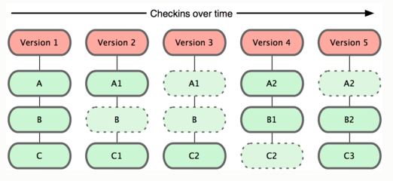
Как хранятся данные в GIT
Слепки файловой системы

Slide 11
Конфигурируем GIT
git config --global user.name “Krotov Artem“
git config --global user.email artem.krotov@raiffeisen.ru
git config --global http.sslverify false

Slide 12
Механизмы мерджа(слияния веток)
git merge (fast-forward)
git merge (no fast-forward)
git rebase
git cherry-pick
…

